Slide 1

Spring Batch tutorial
- StAX기반 item 처리

Slide 2
목차
이론편
StaxEventItemReader
StaxEventItemWriter
실전편
StAX event 기반 item 처리

Slide 3
이론편

Slide 4
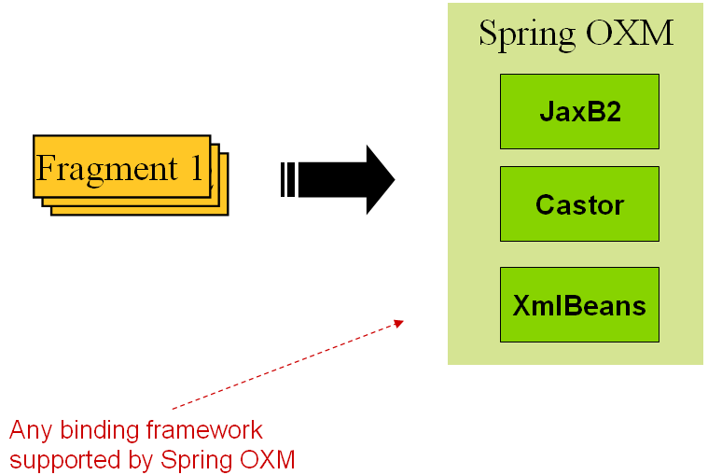
XML 처리
Spring OXM(Object/XML mapping)
Fragmen와 Object 바인딩

Slide 5
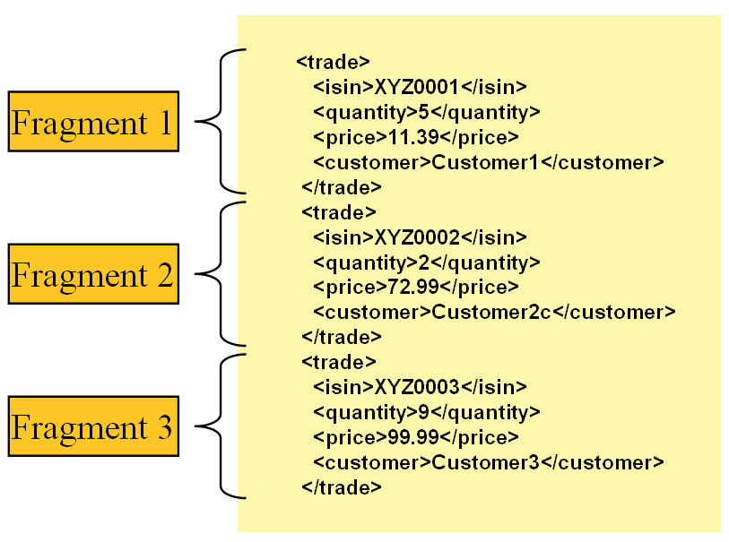
XML 처리
플랫 파일 처리: FieldSet <==> XML 처리: Fragment

Slide 6
StAX??
Streaming API for XML 약자
처리 방식 API
cursor-based API
iterator-based API

Slide 7
다양한 XML 처리 방식들
API | 장점 | 단점
JAXB | XML 스키마를 자바 객체에 바인드 가능. marshal(object->xml), unmarshal(xml->object) 메소드 제공. | 소규모 XML을 처리하는데는 부적합
StAX | 양방향 가능, 작은 메모리 소비, 적게 요구하는 시스템 리소스 필요. 대규모 문서에서 작은 양의 정보 추출에 용이 | 문서의 뷰가 협소해서, XML을 처리하기 전에 XML에 어떤 내용이 들어있고, 어떤 방법으로 처리해야 할지 미리 알아야 함. 복잡한 스키마가 있는 경우 사용하기 어려움
DOM | XML 문서의 내용을 동적으로 업데이터 가능. 엄청난 유연성 제공. | 너무 많은 메모리 소비와 시스템 리소스 필요

Slide 8
StaxEventItemReader
org.springframework.batch.io.xml.StaxEventItemReader
StAX를 기반으로 하는 XML 입력을 읽는데 사용하는 Item reader
XML ➔ fragment ➔ Object
필수 의존성
Root element 이름
Resource
FragmentDeserializer
추가 필수 의존성
JDK 6.0.x 또는 javax.xml.stream 추가

Slide 9
EventReaderDeserializer
XML fragment ➔ domain object (역 직렬화)
org.springframework.batch.item.xml.oxm. UnmarshallingEventReaderDeserializer
역 직렬화를 Spring OXM(Unmarshaller)에게 위임

Slide 10
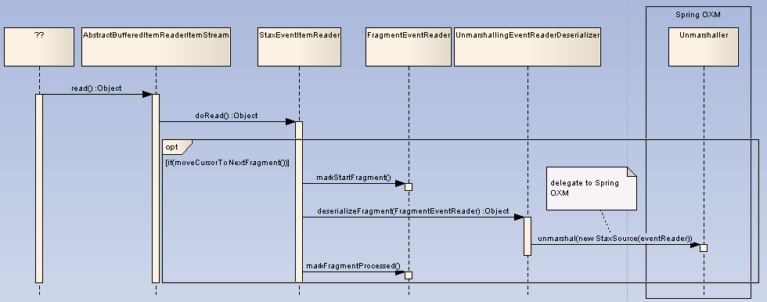
StaxEventItemReader

Slide 11
StaxEventItemWriter
org.springframework.batch.item.xml.StaxEventItemWriter
Object ➔ Fragment ➔ XML
필수 의존성
Root tag 이름
Resource
EventWriterSerializer

Slide 12
MarshallingEventWriterSerializer
Object ➔ Fragment(직렬화)
org.springframework.batch.item.xml.oxm. MarshallingEventWriterSerializer
직렬화를 Spring OXM(Marshaller)에게 위임

Slide 13
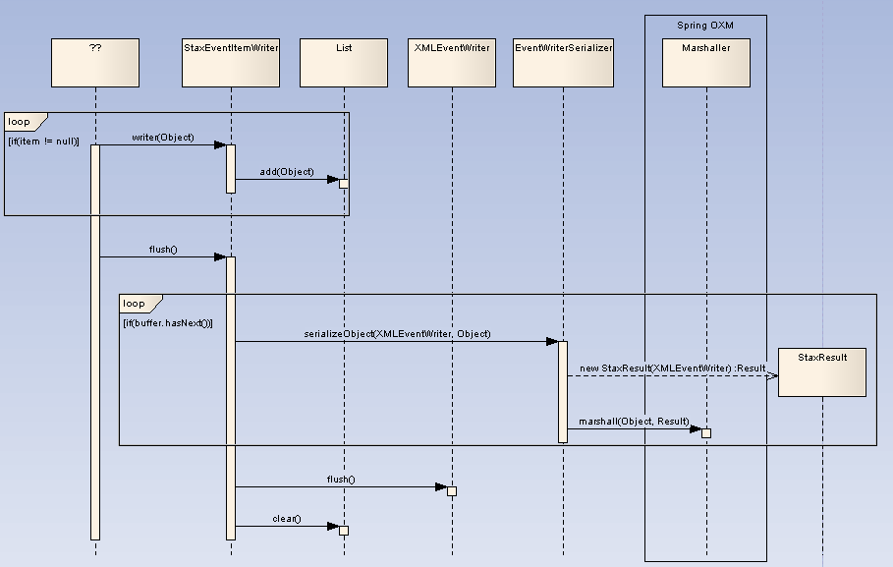
StaxEventItemWriter

Slide 14
실전편

Slide 15
테스트 해보기
Functional Test
직접 StaxEventItemReader와 StaxEventItemWriter 만들어 보기
Integration Test
StAX의 Reader와 Writer를 사용해 XML 읽고, 쓰기

Slide 16
다음에는
DB기반 itemReader / itemWriter

